Slide 1
Chapter 3 Cell Structure

Slide 2
3.1 Food For Thought غذاء الفكر
Bacteria in our intestines make vitamins and keep us healthy البكتريا في امعائنا تصنع الفيتامينات وتحافظ علينا بصحة جيدة.
Other bacteria make toxins that can contaminate foods that can sicken or even kill us البكتريا الاخري تصنع السموم التي يمكنها تلويث الطعام الذي يمرضنا او حتي يؤدي الي موتنا.
Example: each year, about 265,000 people in the United States become infected with toxin–producing E. coli مثال:- كل سنة حوالي 265 الف شخص في الولايات المتحدة يصبح مصابا بالسموم المنتجة من بكتريا الاي كولاي.

Slide 3
3.2 What, Exactly, Is a Cell? ماهي الخلية بالظبط؟
Cell theory: one of the foundations of modern biology نظرية الخلية :- واحدة من مؤسسات الاحياء الحديثة .
Each organism consists of one or more cells. كل كائن حي يتكون من واحد او اكثر من الخلايا.
The cell is the structural and functional unit of all organisms. A cell is the smallest unit of life, individually alive even as part of a multicelled organism. الخلية هي الوحدة التركيبية والوظيفية لكل الكائنات الحية. الخلية هي اصغر وحدة للحياه الفردية حتي وان كانت ككجزء من كان حي متعدد الخلايا.
All living cells arise by division of preexisting cells.كل الخلايا الحية تنشأ بانقسام الخلايا الموجودة من قبل.
Cells contain hereditary material (DNA), which they pass to their oﬀspring when they divide. تحتوي الخلايا علي المادة الوراثية (الحمض النووي) الذي ينتقل الي السلالات الاخري عند انقسام هذه الخلايا.
Notes:
Table 3.1 The Cell Theory نظرية الخلية

Slide 4
Components of All Cells مكونات كل الخلايا
Plasma membrane الغشاء البلازمي
Surrounds the cell and controls which substances move in and out (selectively permeable) يحيط بالخلية ويتحكم بتحرك المواد الي الداخل والخارج ( انتقائي في نفاذ الاشياء من خلاله)
Proteins embedded in a lipid bilayer or attached to one of its surfaces carry out membrane functions البروتينات المدفونة في الطبقة الثنائية الدهنية او المتصلة بواحدة من الاسطح الخلوية تنفذ وظائف الغشاء.
Cytoplasm السائل الخلوي (السيتوبلازم)
Jellylike mixture of water, sugars, ions, and proteins خليط يشبه الجيل (لزج) من الماء والسكريات والايونات والبروتينات.
Site of some or all of cell’s metabolism مكان لبعض او كل عمليات ايض الخلية.

Slide 5
Components of All Cells (cont’d.) تابع مكونات الخلية
Organelle العضيات
Structure that carries out a specialized metabolic function inside a cell مكونات التي تنفذ الوظائف الايضية المخصصة داخل الخلية.
All cells start out life with DNA كل الخلايا تبدأ بالحياه بواسطة الحمض النووي.
Eukaryotic cells have a nucleus that contains DNA الخلايا حقيقية النواه تمتلك نواه التي تحتوي علي الحمض النووي.

Slide 6
Cytoplasm سائل الخلية
DNA in nucleus
الحمض النووي في النواه
plasma membrane
الغشاء البلازمي
© 2016 Cengage Learning; Top, © Custom Medical Stock Photo/Getty Images; bottom, Getty Images.
Notes:
Figure 3.2 General organization of a cell التنظيم العام للخلية
All cells start out life with a plasma membrane, cytoplasm, and DNA. This one is a cell from a plant. كل الخلايا تبدأ الحياه بالغشاء البلازمي والسيتوبلازم والحمض النووي.
هذه الخلية ف الصورة هي خلية نباتية
6

Slide 7
Constraints on Cell Size قيود حجم الخلية
Cells must be small to efficiently exchange materials with their environment يجب ان تكون الخلايا صغيرة لتبادل المواد بكفاءة مع البيئة المحيطة حولها
Surface-to-volume ratio نسبة السطح مع الحجم
Relationship in which the volume of an object increases with the cube of the diameter, but the surface areas increases with the square of the diameter العلاقة التي فيها يزداد حجم شيئ معين مع مكعب القطر ولكن مساحة السطح تزداد مع مربع القطر
Limits cell size and influences cell shape حدود حجم الخلية والتأثيرات علي شكل الخلية.
Notes:
Figure 3.3 Examples of surface-to-volume ratio. أمثلة علي نسبة السطح مع الحجم
This physical relationship between increases in volume and surface area limits the size and influences the shape of cells. هذه العلاقة الفيسيولوجية بين الزيادة في الحجم ومساحة السطح تحد من الحجم وتؤثر علي شكل الخلايا.

Slide 8
Constraints on Cell Size قيود حجم الخلية
Diameter (cm) القطر بالسم | 2 | 3 | 6
Surface area (cm²) مساحة السطح بالسم مربع | 12.6 | 28.2 | 113
Volume (cm³ ) الحجم بالسم مكعب Surface-to-volume ratio نسبة السطح للحجم | 4.2 3:1 | 14.1 2:1 | 113 1:1
© 2016 Cengage Learning
Notes:
Figure 3.3 Examples of surface-to-volume ratio.
This physical relationship between increases in volume and surface area limits the size and influences the shape of cells.

Slide 9
How Do We See Cells? كيف نري الخلايا
No one knew cells existed until microscopes were invented لا احد يعرف ان الخلايا موجودة حتي تم اختراع المجهر الالكتروني
Notes:
Figure 3.4 Relative sizes. الحجم النسبي
Below, the diameter of most cells is between 1 and 100 micrometers. Table 3.2 shows conversions among units of length; also see units of Measure, Appendix IV. اسفل, قطر اغلب الخلايا بين واحد الي 100 ميكروميتر. الجدول يوضح التحويلات بين وحدات الطول وايضا نري وحدات القياس

Slide 10
How Do We See Cells?
electron microscopes
light microscopes
small molecules
molecules of life
viruses
mitochondria, chloroplasts
most bacteria
most eukaryotic cells
lipids
carbohydrates
proteins
DNA
human eye (no microscope)
small animals largest organisms
frog eggs
© 2016 Cengage Learning; Louse, Edward S. Ross; Ant, Vladimir Davydov/iStock/360/Getty Images; Frog,
© A Cotton Photo/Shutterstock; Rat, © Pakhnyushcha/Shutterstock; Goose, panbazil/Shutterstock.com; Boy,
© Piotr Marcinski/Shutterstock; Giraﬀe, © Valerie Kalyuznnyy/Photos.com; Whale, Dorling Kindersley/Getty Images.
Notes:
Figure 3.4 Relative sizes.
Below, the diameter of most cells is between 1 and 100 micrometers. Table 3.2 shows conversions among units of length; also see units of Measure, Appendix IV.

Slide 11
3.3 Cell Membrane Structure تركيب الغشاء الخلوي
Cell membrane الغشاء الخلوي
Mosaic of proteins and lipids (mainly phospholipids) that functions as a selectively permeable barrier separating an internal environment from an external one فسيساء البروتينات والدهون (غالبا الدهون الفسفورية) والتي وظيفتها هي حاجز انتقائي لنفاذ المواد من خلاله يفصل بين البيئة الداخلية عن البيئة الخارجية.
Fluid mosaic model نموذج فسيساء السائل
A cell membrane can be considered a two-dimensional fluid of mixed composition الغشاء الخلوي يمكن اعتباره سائل ثنائي الابعاد لخليط من المكونات.

Slide 12
Cell Membrane Structure تركيب الغشاء الخلوي
A. In a watery ﬂuid, phospholipids spontaneously line up into two layers: the hydrophobic tails cluster together, and the hydrophilic heads face outward, toward the ﬂuid. This lipid bilayer forms the framework of all cell membranes. Many types of proteins intermingle among the lipids; a few that are typical of plasma membranes are shown opposite.
في سائل مائي, بشكل تلقائي تصطف الدهون الفسفورية الي الاعلي في طبقتين والذيول الكارهة للماء تتجمع مع بعض في شكل عنقود والرؤوس المحبة للماء تواجه السائل في الخارج. هذه الدهون الثنائية الطبقة تشكل الاطار لكل الاغشية الخلوية. بعض الانواع من البروتينات تمتزج بين الدهون القليل منهم الموجودين طبقا في الغشاء البلازمي موضحين في الصورة المقابلة.
one layer of lipid s
one layer of lipid s
© 2016 Cengage Learning
Notes:
Figure 3.6 Cell membrane structure
Organization of phospholipids in cell membranes (A) and examples of common membrane proteins (B–E). For clarity, these proteins are often modeled as blobs or geometric shapes; their structure can be extremely complex.
12

Slide 13
Membrane Proteins بروتينات الغشاء
Proteins associated with a membrane carry out most membrane functions البروتينات المرتبطة بالغشاء تنفذ اغلب وظائف الغشاء.
© 2016 Cengage Learning
Notes:
Figure 3.6 Cell membrane structure
Organization of phospholipids in cell membranes (A) and examples of common membrane proteins (B–E). For clarity, these proteins are often modeled as blobs or geometric shapes; their structure can be extremely complex.
B. Adhesion proteins fasten cells together or to external proteins. This one connects protein filaments inside the cell with external filaments in animal tissues.
C. Receptor proteins trigger a change in cellular activity in response to a stimulus such as binding to a particular substance. This one occurs on cells of the immune system.
D. Enzymes speed reactions at membranes. This one is part of a membrane-bound set of molecules that together break down drugs and other organic toxins.
E. Transport proteins bind to molecules on one side of the membrane, and release them on the other side. This one transports glucose.

Slide 14
3.4 Introducing Prokaryotic Cells مقدمة للخلايا بدائية النواه
Prokaryotes بدائيات النواه
Domains Bacteria and Archaea البكتريا الرئيسية و العتيقة.
Smallest and most metabolically diverse life اصغر واكثر حياه متنوعة ايضيا (في عمليات الايض).
Inhabit nearly all regions of biosphere تعيش تقريبا في كل مناطق الغلاف الحيوي
Many archaeans are extremophiles بعض العتائق قاسية (يعني تعيش في ظروف قاسية جدا )

Slide 15
Prokaryote Diversity تنوع بدائيات النواه
© 2016 Cengage Learning; (A, B) © Biophoto Associates/Science Source; (C) © K.O. Stetter & R. Rachel, Univ. Regensburg;
Cryo-EM image of Haloquadratum walsbyi, isolated from Australia. Courtesy of Zhuo Li (City of Hope, Duarte, California, USA),
Mike L. Dyall-Smith (Charles Sturt University, Australia), and Grant J. Jensem (California Institute of Technology, Pasadena, California, USA);
Biomedical Imaging Unit, Southhampton General Hospital/Science Photo Library; (F) Archivo Angels Tapias y Fabrice Confalonieri.
0.5 µm
0.5 µm
1 µm
0.5 µm
0.5 µm
0.5 µm
Notes:
Figure 3.7 Some representative prokaryotes بعض الامثلة علي بدائيات النواه
Escherichia coli is a common bacterial inhabitant of human intestines. Short, hairlike structures are pili; longer ones are flagella. This one is harmless; others can cause disease in humans. الاشريشيا كولاي هي بكتريا شائعة تعيش في الامعاء البشرية قصيرة لديها تركيب يشبه الشعر يسمي اهداب. واطول واحدة تسمي سوط. هذه البكتريا غير مضرة ولكن الفصائل الاخري يمكن ان تسبب المرض في البشر.
B. Oscillatoria are a type of cyanobacteria, an ancient lineage of photosynthetic bacteria. Photosynthesis occurs at internal membranes (green). The multisided structures (pink) are protein-enclosed organelles called carboxysomes that assist photosynthesis. اوسكاليتوريا نوع من البكتريا الزرقاء وهي نوع ضوئي قديم النسب. البناء الضوئي يحدث في الاغشية الداخلية (الاخضر). التركيبات المتعددة الجوانب (الروز) هي عضيات مغلفة بالبروتينات تسمي كاربوكسوميز التي تساعد في عملية البناء الضوئي.
C. Ferroglobus placidus is an archaeon that thrives in superheated water spewing from the ocean floor. The durable composition of its lipid bilayers (note the gridlike texture) keeps them intact at extreme heat and pH. فيروجلوبوس بلاسيدوس هي من العتائق التي تنمو في مياه ساخنه جدا يقذف من علي سطح محيط. التكوين المتين من الطبقة الثنائية الدهنية (لاحظ ملمس يشبه الشبكة) تحافظ عليهم سليمة عند درجات حرارة ودرجات حموضة قصوي.
D. The square archaeon Haloquadratum walsbyi prefers brine pools saltier than soy sauce. Gas-filled organelles (white structures) buoy these highly motile cells, which can aggregate into flat sheets a bit like floor tiles. مربع العتائق يفضل المحلول الملحي عن صلصة الصويا. عضيات مليئة بالغازات (مركبات بيضاء) وهي خلايا عالية الحركة التي يمكنها ان تتجمع في اوراق مسطحة مثل بلاط الارضيات.
E. Helicobacter pylori, a bacterium that can cause stomach ulcers when it infects the lining of the stomach, takes on a ball-shaped form (shown) that offers protection from environmental challenges such as antibiotic treatment. جرثومة المعدة, جرثومة يمكنها ان تسبب قرح المعدة عندما تصيب بطانة المعدة تأخذ شكل الكرة الذي يحمي من التحديات البيئية مثل العلاج بالمضاد الحيوي.
F. The archaeon Thermococcus gammatolerans lives under extreme conditions of salt, temperature, and pressure. It is by far the most radiation-resistant organism ever discovered, capable of withstanding thousands of times more radiation than humans can. العتيق الكروي الحراري يعيش تحت ظروف قاسية من الملح والحرارة والضغط. حتي الان هو الجرثوم الاكثر مقاومة للاشعاع علي الاطلاق الذي تم اكتشافة ومسؤل عن مقاومة الاف من المرات للاشعاع اكثر من الانسان نفسه.

Slide 16
Prokaryote Body Plan خطة لجسم بدائيات النواه
Cytoplasm السائل الخلوي
Ribosomes الريبات
Organelle of protein synthesis عضيات تصنيع البروتين
A circular DNA molecule in a nucleoid region جزيء الحمض النووي الدائري في منطقة النيكلويد
May contain additional genes as plasmids يمكن ان يحتوي علي جينات اضافية مثل البلازميد.
Cell wall الجدار الخلوي
Semirigid but permeable structure that surrounds the plasma membrane of some cells نصف صلب ولكن تركيب نافذ (يعبر خلاله مواد) الذي يحيط بالغشاء البلازمي لبعض الخلايا
Consists of peptides and polysaccharides (in bacteria) or proteins (in archaeans) يتكون من بيبتيدات وسكريات متعددة (في البكتريا) او بروتينات
(في العتائق)
In some bacteria, a sticky capsule of polysaccharides surrounds the cell wall في بعض البكتريا هناك غلاف خارجي لاصق من السكريات المتعددة يحيط بالجدار الخلوي

Slide 17
Prokaryote Body Plan
Surface extensions allow certain actions الامتدادات (البروز) السطحية تسمح بحدوث افعال معينة
Pili الاهداب
Protein filaments used to help cells cling to or move across surfaces, or for plasmid transfer شعيرات بروتينية تستخدم لتساعد الخلية تتشبث ب او تتحرك عبر الاسطح او تنقل البلازميد.
Flagella السوط
Long, slender cellular structures used for mobility هو مركب خلوي طويل واسطواني يتسخدم في الحركة.

Slide 18
Prokaryote Body Plan
1
cytoplasm,
with ribosomes السائل الخلوي والريبات
2
DNA in nucleoid الحمض النووي في النيكلويد
3
plasma membrane الغشاء البلازمي
4
cell wall الجدار الخلوي
capsule الغلاف الخارجي
5
pilus الاهداب
6
7
flagellum السوط
Notes:
Figure 3.8 Generalized body plan of a prokaryote

Slide 19
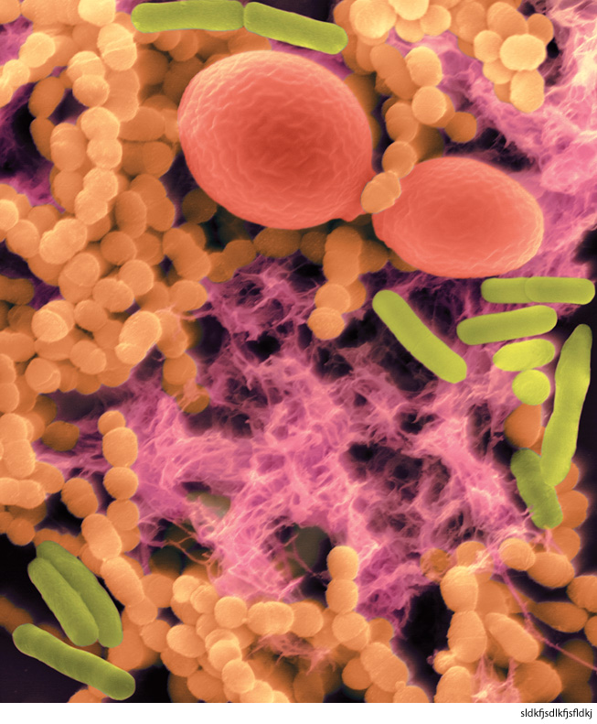
Biofilms الاغشية الحيوية
Community of different types of microorganisms living within a shared mass of slime مجتمع من الانواع المختلفة من الكائنات الدقيقة الحية خلال كتلة مشتركة من الوحل اللزج.
Provides various advantages to the community of organisms يمنح مزايا متنوعة لمجتمع الكائنات الدقيقة
Often attached to solid surface غالبا تتصل بالسطح الصلب
Notes:
Figure 3.9 Oral bacteria in dental plaque, a biofilm. بكتريا فموية في ترسبات الاسنان .
This micrograph shows two species of bacteria (tan, green) and a yeast (red) sticking to one another and to teeth via a gluelike mass of shared, secreted polysaccharides (pink). other secretions of these organisms cause cavities and periodontal disease. هذة الصورة الدقيقة لفصيلتين من البكتريا (الاخضر والاسمر) والخميرة باللون الاحمر ملتصقة علي بكتريا اخري وايضا علي الاسنان بواسطة كتلة لزجة وافرازات متعددة السكريات (الروز) والافرازات الاخري لهذه الجراثيم تسبب تسوس الاسنان.

Slide 20
3.5 Introducing Eukaryotic Cells مقدمة للخلايا حقيقية النواه
1
3
4
6
5
2
1
2
The nucleus protects and controls access to the cell’s DNA.
Vesicles form by budding from other components of the endomembrane system or from the plasma membrane. Some transport substances among organelles of the ER , and to and from the plasma membrane. Others store or break down substances.
Ribosomes attached to rough endoplasmic reticulum (ER) assemble polypeptides that thread into the ER’s interior, where they take on tertiary structure and assemble with other polypeptides.
4
Many proteins made in rough ER migrate through the ER compartment to smooth ER. Some of these proteins stay in smooth ER, as enzymes that assemble lipids and break down carbohydrates,
wastes, and toxins.Others are packaged in vesicles for transport to Golgi bodies.
Golgi bodies modify proteins and lipids, then sort and repackage the ﬁnished molecules into new ve-s icles. Some of the new vesicles become lysosomes. Others carry proteins to the plasma membrane for insertion into the lipid bilayer or secretion.
Mitochondria specialize in eﬃcient production of ATP.
5
3
6
© 2016 Cengage Learning
Notes:
Figure 3.10 Common components of eukaryotic cells. المكونات الشائعة للخلايا حقيقيات النواه
An animal cell is illustrated here. هنا الخلية الموضحة هي خلية حيوانية
1. The nucleus protects and controls access to the cell’s DNA. النواه تحمي وتتحكم في الدخول الي الحمض النووي
2. Vesicles form by budding from other components of the endomembrane system or from the plasma membrane. Some transport substances among organelles of the ER, and to and from the plasma membrane. Others store or break down substances. تتشكل الحويصلات بالتبرعم من المكونات الاخري للغشاء الداخلي او من الغشاء البلازمي. بعض المواد تنتقل بين العضيات من والي الغشاء البلازمي. البعض الاخر يخزن او يكسر هذه المواد.
3. Ribosomes attached to rough endoplasmic reticulum (ER) assemble polypeptides that thread into the ER’s interior, where they take on tertiary structure and assemble with other polypeptides. الريبات تتصل ب الجهاز الهيلولي الباطني ويجمع البيبتيدات المتعددة التي تنظم داخل الجهاز الهيلولي الباطني حيث يكونوا تركيب ثلاثي يتجمع مع البيبتيدات المتعددة.
4. Many proteins made in rough ER migrate through the ER compartment to smooth ER. Some of these proteins stay in smooth ER, as enzymes that assemble lipids and break down carbohydrates, wastes, and toxins. Others are packaged in vesicles for transport to Golgi bodies. بعض البروتينات المصنوعة في الجهاز الهيلولي الباطني الخشن تهاجر الي الجهاز الهيلولي الباطني الناعم. بعض من هذه البروتينات تظل في الجهاز الهيلولي الباطني الناعم كانزيمات التي تتجمع في الدهون وتكسر النشويت والفضلات والسموم. والبعض الاخر يتم تعبئتهم في الحويصلات لتنتقل الي جسيمات جولجي.
5. Golgi bodies modify proteins and lipids, then sort and repackage the finished molecules into new vesicles. Some of the new vesicles become lysosomes. Others carry proteins to the plasma membrane for insertion into the lipid bilayer or secretion. اجسام جولجي تعدل البروتينات والدهون ثم تصنفهم وتعيد تعبئة الجزيئات النهائية الي حويصلات جديدة. بعض من الحويصلات الجديدة تصبح الليزوزومات والبعض الاخر يحمل البروتينات الي الغشاء البلازمي لدمجها في الطبقة الدهنية الثنائية او لافرازها.
6. Mitochondria specialize in efficient production of ATP. الميتوكوندريا متخصص في انتاج الادينوزين ثلاثي الفوسفات

Slide 21
The Nucleus النواه
Pores, receptors, and transport proteins in the nuclear envelope control the movement of molecules into and out of the nucleus ثقوب ومستقبلات ونقل للبروتينات في الغلاف النووي يتحكم في حركة الجزيئات الي وخارج النواه
Nuclear envelope الغلاف النووي
A double membrane that constitutes the outer boundary of the nucleus غشاء ثنائي الذي يكون الحدود الخارجية للنواه.

Slide 22
Nucleus of a Cell
nuclear envelope
DNA
nuclear pore
1 µm
© 2016 Cengage Learning; image © Kenneth Bart.
Notes:
Figure 3.11 The nucleus النواه
This organelle is the defining characteristic of eukaryotic cells. TEM shows a liver cell nucleus. هذه العضيات هي السمات المحددة للخلايا حقيقية النواه. هذه الصورة لنواه خلية كبدية.

Slide 23
The Endomembrane System الجهاز الغشائي الداخلي
Includes rough and smooth endoplasmic reticulum, vesicles, and Golgi bodies يشمل الجهاز الهيلولي الباطني الخسن والناعم والحويصلات واجسام جولجي.
Endomembrane system جهاز الغشاء الداخلي
Series of interacting organelles between the nucleus and plasma membrane سلسلة من العضيات المتفاعلة بين النواه والغشاء البلازمي .
Makes and modifies lipids and proteins تصنع وتعدل البروتينات والدهون
Recycles molecules and particles such as worn-out cell parts تعيد تصنيع الجزيئات والحببيبات مثل جزيئات الخلايا المتهتكة.
Inactivates toxins تعيق نشاط السموم

Slide 24
The Endomembrane System
Endoplasmic reticulum (ER) الجهاز الهيلولي الباطني
A continuous system of sacs and tubes that is an extension of the nuclear envelope هو جهاز متصل من الاكياس والانابيب الذي يمتد من العلاف النووي
Rough ER is studded with ribosomes (for protein production) الجهاز الهيلولي الباطني الخشن المرصع مع الريبات (لانتاج البروتينات)
Smooth ER has no ribosomes الجهاز الناعم ليس لديه ريبات

Slide 25
The Endomembrane System
Vesicle الحويصلة
Small, membrane-enclosed, saclike organelle صغيرة مغلفة بغشاء عضية تشبه الكيس.
Stores, transports, or degrades its contents تخزن وتنقل او تكسر محتوياتها.
Vacuole الفجوة العصارية
A fluid-filled organelle that isolates or disposes of wastes, debris, or toxic materials هي عضية مليئة بالسائل الذي يعزل او يتخلص من الفضلات والشوائب والمواد السامة.
Lysosome الانزيم الهاضم
Vesicle with enzymes for intracellular digestion حويصلات بها انزيمات للهضم داخل الخلية

Slide 26
The Endomembrane System
Peroxisome الجسيم التاكسدي
Enzyme-filled vesicle that breaks down amino acids, fatty acids, and toxic substances حويلات مليئة بالانزيمات التي تكسر الاحماض الامينية والاحماض الدهنية والمركبات السامة .
Golgi body جسم جولجي
Organelle that modifies polypeptides and lipids العضيات التي تعدل البيبتايدات المتعددة والدهون
Sorts and packages the finished products into transport vesicles يصنف ويعبأ النواتج النهائية في حويصلات نقل.

Slide 27
Bacteria-Like Organelles: العضيات تشبه البكتيريا Mitochondria and Chloroplasts المايتوكوندريا و البلاستيدات الخضراء
Mitochondria and chloroplasts resemble bacteria and may have evolved from bacteria الميتوكوندريا والبلاستيدات الخضراء يشبه البكتريا ويمكن ان يتطور من البكتريا.
Mitochondrion ميتوكوندريا
Double-membraned organelle that produces ATP عضو مزدوج الغشاء الذي ينتج الادينوسين ثلاثي الفوسفات
Chloroplast البلاستيدات الخضراء
Organelle of photosynthesis عضيات البناء الضوئي

Slide 28
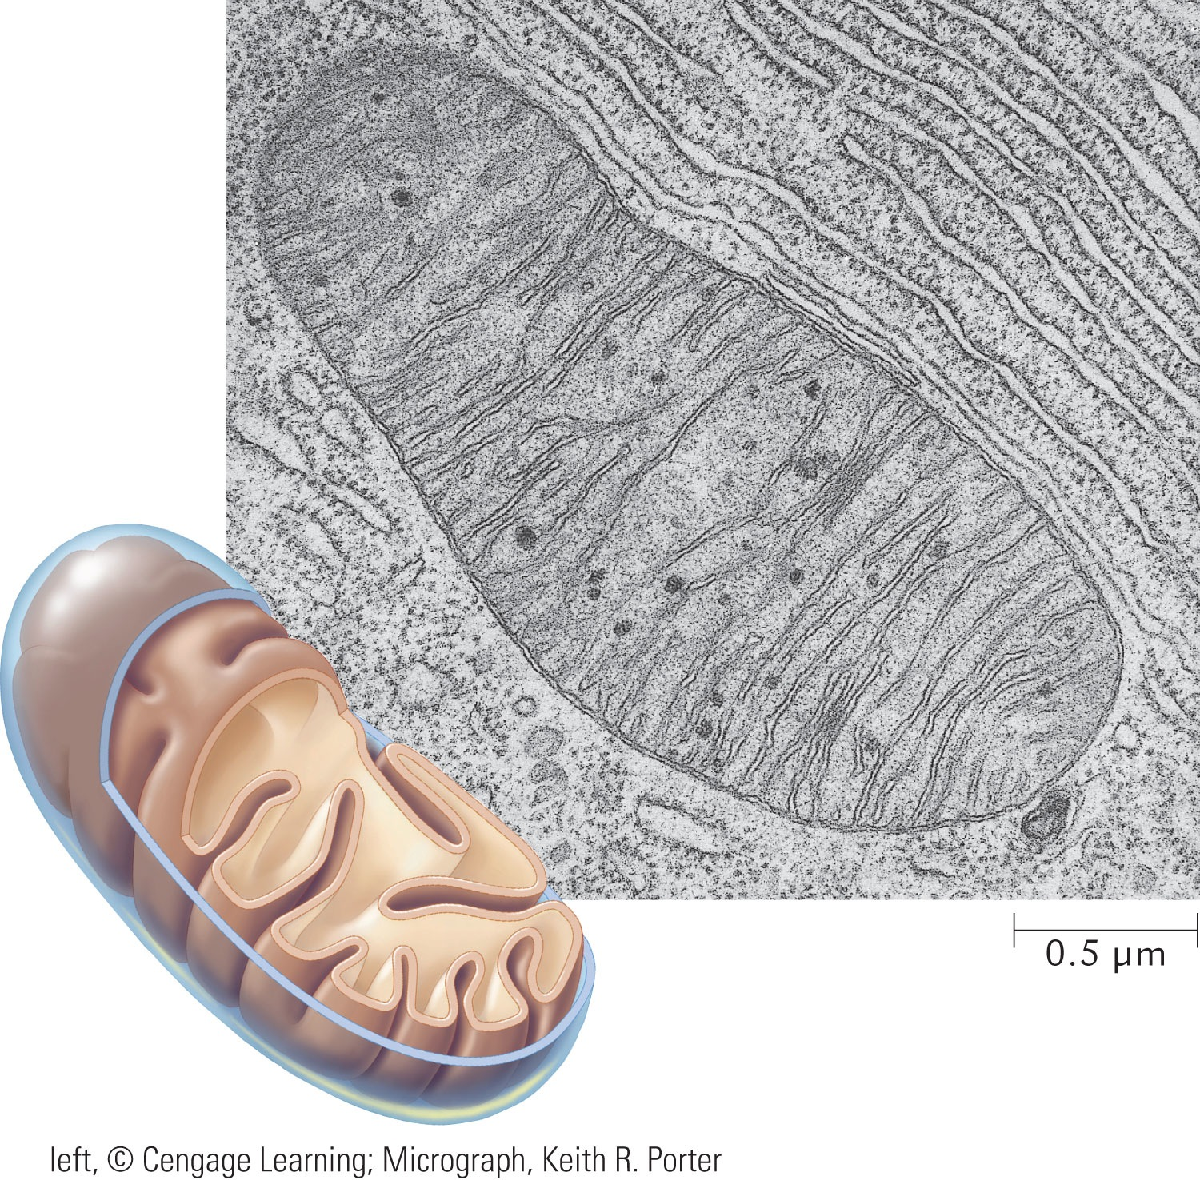
Mitochondrion
outer membrane الغشاء الخارجي
outer compartment الجزء الخارجي
inner compartment الجزء الداخلي
inner membrane الغشاء الداخلي
Notes:
Figure 3.12 The mitochondrion. الميتوكوندريا
Two membranes, one folded inside the other, form the ATP-making machinery of this eukaryotic organelle. The TEM shows a mitochondrion in a cell from bat pancreas. غشائين واحد مطوي في داخل الاخر ويشكل الة تصنيع الادينوسين ثلاثي الفوسفات للعضيات حقيقة النواه. تحت المجهر الالكتروني يوضح الميتوكوندريون في خلية من طحال لخفاش.

Slide 29
Chloroplast
1 µm
© 2016 Cengage Learning; image: Science Source.
two outer membranes
Stroma السدي
inner membrane
Notes:
Figure 3.14 The chloroplast. البلاستيدات الخضراء
Each chloroplast has two outer membranes. Photosynthesis occurs at a third, much-folded inner membrane. TEM shows a chloroplast from a cell in a corn leaf. كل بلاستيدة خضراء لديها غشائين خارجيين. يحدث البناء الضوئي في الغشاء الداخلي الثالث الاكثر انطواء. تحت المجهر الالكتروني يوضح البلاستيدات الخضراء من خلية في ورقة ذرة.

Slide 30
The Cytoskeleton الهيكل الخلوي
Dynamic system of protein filaments هو جهاز حركي من اهداب او شعيرات بروتينية
Supports, organizes, and moves eukaryotic cells and their internal structures يدعم وينظم ويحرك الخلايا الحقيقية النواه وتركيباتها الداخلية
Interacts with accessory proteins, such as motor proteins يتفاعل مع البروتينات الملحقة مثل بروتينات الحركة.

Slide 31
Cytoskeletal Elements عناصر الهيكل الخلوي
Microtubules الانابيب الدقيقة
Cytoskeletal elements involved in movement هي عناصر هيكلية خلوية تتضمن في الحركة.
Hollow filaments of tubulin subunits شعيرات مدوفة من وحدات التيوبلين
Microfilaments الشعيرات الدقيقة
Reinforcing cytoskeletal elements يعزز العناصر الهيكلية الخلوية.
Fibers of actin subunits الياف من وحدات الاكتين.
Intermediate filaments الشعيرات المتوسطة
Elements that lock cells and tissues together عناصر التي تثبت الخلايا مع الانسجة بعضهم البعض.

Slide 32
Cytoskeletal Elements (cont’d.)
tubulin subunit
actin subunit
C. A ﬂuorescence micrograph shows microtubules (yel- low) and microﬁlaments (blue) in the growing end of a nerve cell. These cytoskeletal elements support and guide the cell’s lengthening in a particular direction. صورة مجهرية مشعة توضح الانابيب الدقيقة (الاصفر) والشعيرات الدقيقة (الازرق) في نهاية نامية لخلية عصبية. هذه العناصر الهيكلية الخلوية تدعم وتوجه ازدياد الخلية ف الطول في اتجاه معين.
25 nm
6–7 nm
A. Microtubule.
B. Microﬁlament.
© 2016 Cengage Learning; (C) © Dylan T. Burnette and Paul Forscher.
Notes:
Figure 3.15 Cytoskeletal elements.

Slide 33
Motor Proteins بروتينات الحركة
Energy-using proteins that interact with cytoskeletal elements to move cells parts or the whole cell بروتينات مستخدمة للطاقة التي تتفاعل مع العناصر الهيكلية الخليوية لتحريك اجزاء الخلية او كل الخلية
Example: Motor protein moves a vesicle along a microtubule مثل: بروتين الحركة يحرك حويصلة بطول الانبوبة الدقيقة.
© 2016 Cengage Learning; © ADVANCELL (Advanced In Vitro Cell Technologies; S.L.) www.advancell.com.
Notes:
Figure 3.16 Motor proteins.
Here, kinesin (tan) drags a pink vesicle as it inches along a microtubule.

Slide 34
Cilia الاهداب
Short, hairlike structures that project from the plasma membrane of some eukaryotic cells قصيرة, تركيبات تشبه الشعر التي تبرز من الغشاء البلازمي لبعض الخلايا حقيقية النواه.
Coordinated beating stirs fluid, propels motile cells تقليب منسق للسوائل يدفع الخلايا المتحركة.
Moved by organized arrays of microtubules يتحرك بواسطة صفوف منظمة من الانابيب الدقيقة.
Example: clears particles from airways المثال:- تزيل الحبيبات من مجري الهواء.

Slide 35
Flagella السوط
Whip back and forth to propel cells such as sperm through fluid هو سوط خلفي يدفع الخلايا مثل الحيوان المنوي خلال سائل.

Slide 36
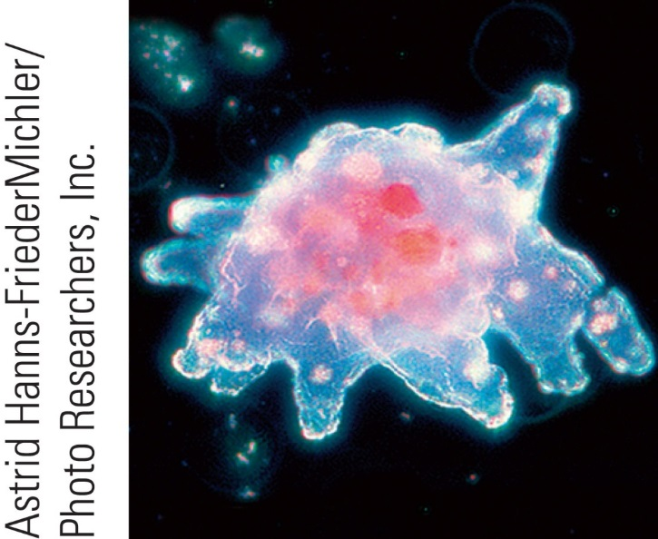
Pseudopods الاقدام الكاذبة
Temporary protrusion that helps some eukaryotic cells move and engulf prey هي نتوءات مؤقتة التي تساعد بعض الخلايا الحقيقة النواه للتحرك و ابتلاع الفريسة.
Moved by motor proteins attached to microfilaments that drag plasma membrane تتحرك بواسطة بروتينات الحركة المتصلة بالاهداب الدقيقة التي تسحب العشاء البلازمي.
Example: amoebas مثل :- الاميبا
Insert photo on page 57, bottom صورة موضحة في اسفل صفحة 57

Slide 37
Extracellular Matrix (ECM) مواد النسيج خارج الخلايا
Complex mixture of molecules secreted by cells هو خليط معقد من المركبات المفرزة بواسطة الخلايا
Supports cells and tissues تدعم الخلايا والانسجة
Functions in cell signaling لها وظيفة في اشارات الخلايا
Cuticle بشرة متصلبة
Type of ECM secreted by cells at a body surface نوع من المواد النسيجية خارج الخلايا يتم افرازها بواسطة الخلايا في اسطح الجلد.
Found in plants and arthropods توجد في النباتات والمفصليات.

Slide 38
Extracellular Matrix (cont’d.) تابع
Cell wall الجدار الخلوي
ECM that protects, supports, and imparts shape سائل خارج الخلية الذي يحمي ويدعن وويضفي (يحدد) الشكل.
Found in prokaryotes, plants, fungi and some protists يوجد في بدائيات النواه والنباتات والفطريات وبعض الاولانيات .

Slide 39
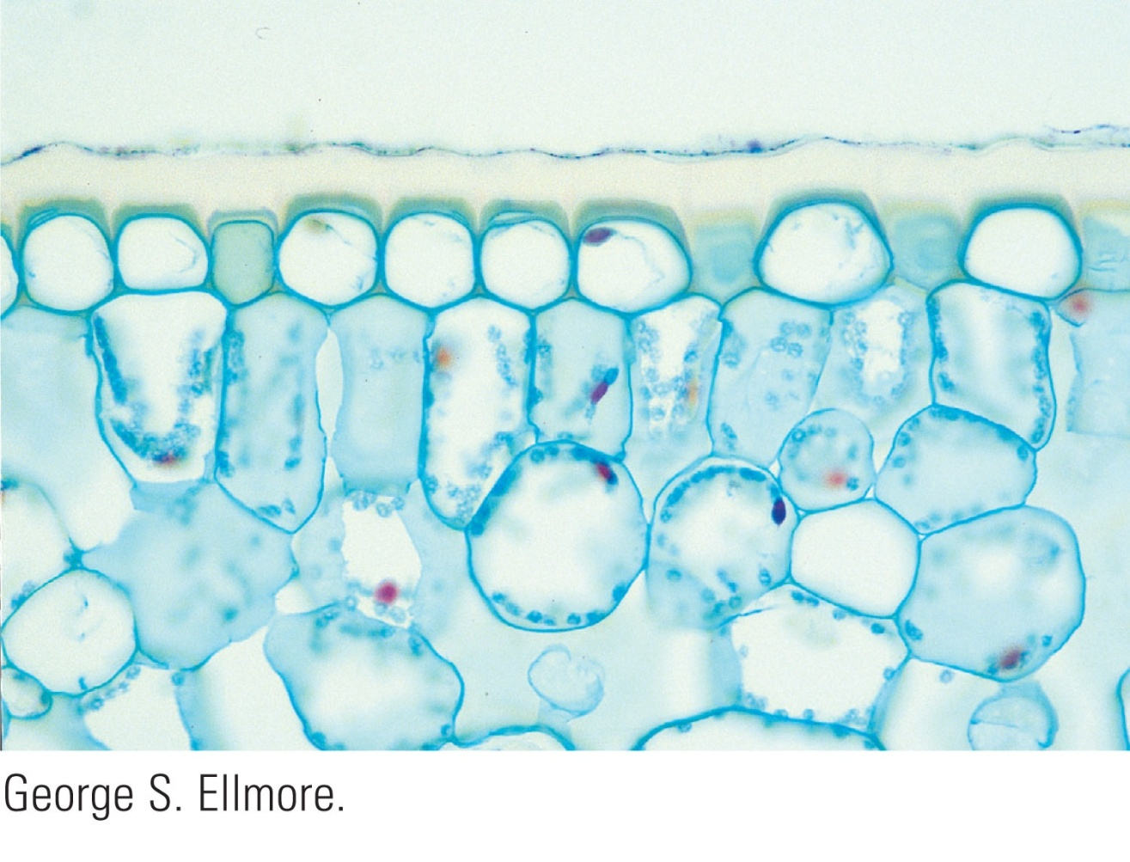
Plant ECM سائل خارج الخلية في النبات
cuticle
outer cell of leaf
photosynthetic cell inside leaf
Notes:
Figure 3.17 A plant ECM.
This section through a plant leaf shows the cuticle, a protective covering of deposits secreted by living cells. هذا المقطع خلال ورقة نبات يوضح البشرة المتصلبة وهي غطاء حامي من ترسبات الخلايا الحية.

Slide 40
Cell Junctions تقاطعات الخلية
Connect a cell to another cell or to the ECM تصل خلية بخلية اخري او بمواد خارج الخلية
Tight junction اتصال محكم
Array of fibrous proteins that joins epithelial cells and prevents fluids from leaking between them صفوف من البروتينات الليفية التي تلحم الخلايا الطلائية وتمنع السوائل من التسرب بينهم.
Adhering junction الاتصال الملتصق (الملتزم)
Anchors cells to each other or to the extracellular matrix يثبت الخلايا ببعضها او مع مواد النسيج الخارج الخلية.
Gap junction اتصال او تقاطع الفجوة.
Channel across plasma membranes of adjoining cells قنوات تعبر الغشاء البلازمي للخلايا المجاورة الملتصقة.

Slide 41
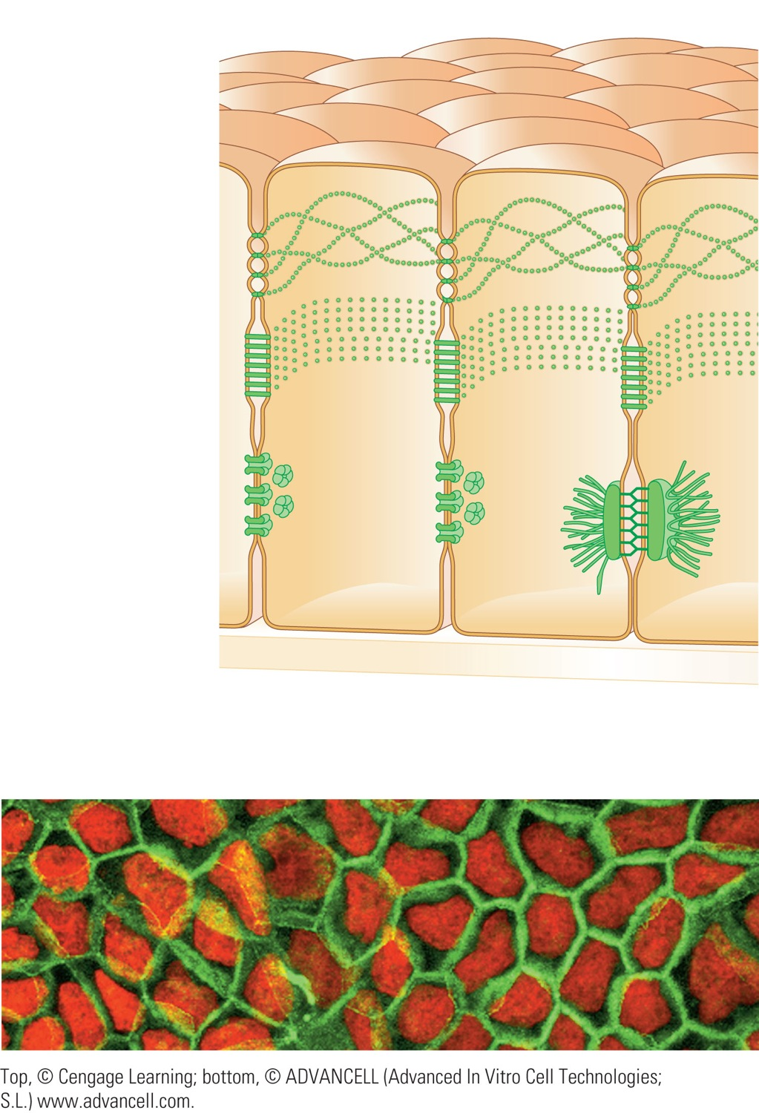
tight junctions
gap junction
basement membrane
adhering junction
Notes:
Figure 3.18 Three types of cell junctions common in animal tissues: tight junctions, gap junctions, and adhering junctions. ثلاث انواع من تقاطع الخلايا مشهورة في الانسجة الحيوانية :- التقاطع المحكم والفجوة والملتصق.
The micrograph shows how a profusion of tight junctions (green) seals abutting surfaces of kidney cell membranes to form a waterproof tissue. The DNA in each cell nucleus appears red. هذه الصورة المجهرية توضح كيف تكون الاتصالات المحكمة غزيرة (الاخضر) تشبه الاختام علي سطح الغشاء الخلوي في الكلية لتشكل نسيج مقاوم للماء. والحمض النووي في كل نواه خلوية تظهر باللون الاحمر.

Slide 42
Cell Junctions in Plants تقاطعات الخلايا في النباتات
In plants, plasmodesmata connect the cytoplasm of adjoining cells في النباتات الروابط البلازمية تصل السائل الخلوي للخلايا المجاورة.
Plasmodesmata الروابط البلازمية
Open channels that extend across the primary walls of adjoining cells قنوات مفتوحة التي تمتد عبر الجدران الاولية للخلايا المجاورة.
Allow materials such as water, nutrients, and signaling molecules to flow through تسمح للمواد مثل الماء والعناصر الغذائية وجزيئات الاشارة بالمرور من خلالها.

Slide 43
3.6 The Nature of Life طبيعة الحياه
Six properties characterize living things as different from nonliving things ستة خصائص تميز الاشياء الحية وتجعلها مختلفة عن الاشياء الغير حية.
Make and use organic molecules of life تصنع وتستخدم الجزييئات العضوية للحياه.
Consist of one or more cells تتكون من واحدة او اكثر من الخلايا
Self-sustaining biological processes such as metabolism تحافظ ذاتيا علي العمليات الحيوية مثل الايض.
Change over their lifetime (develop, mature, age) تتغير علي مدار حياتها (تنمو وتتطور وتنضج وتكبر في السن)
Use DNA as hereditary material when they reproduce تستخدم الحمض النووي كمادة وراثية عندما تتكاثر.
Have the collective capacity to change over successive generations لديها القدرة الجماعية لتتغير علي مدار الاجيال القادمة

Slide 44
Points to Ponder نقاط للتأمل
Plants contain a large central vacuole. تحتوي النباتات علي كميات كبيرة من الفجوات العصارية المركزية.
What is the function of this organelle and why do plants need one, but not animal cells? ماهي وظيفة هذه العضيات ولماذا تحتاجها النباتات ولا يحتاجها الخلايا الحيوانية؟
Hand washing helps reduce the risk of bacterial infection The FDA has recently ruled that antibacterial soaps offer no benefit beyond that of normal hand washing. غسيل الايدي يساعد علي تقليل خطر الاصابة بعدوي بكتيرية.الوكالة الامريكية للغذاء والدواء سنت قواعد حديثا ان الصابون المضاد للبكتريا لا يمثل اي فائدة زائدة عن الغسيل العادي للايدي.
What effect does soap and hand washing have on bacteria and why might antibacterial soaps offer no better a solution?ما تأثير الصابون وغسيل الايدي علي البكتريا ولماذا الصابون المضاد للبكتريا لا يمثل الحل الافضل؟

